Slide 1
Вінсент Віллем ван Ґоґ
Вінсент Віллем ван Ґоґ ( 30 березня 1853 — 29 липня 1890) — нідерландський художник, постімпресіоніст. Його творчий спадок мав величезний вплив насамперед на французький живопис.

Slide 2
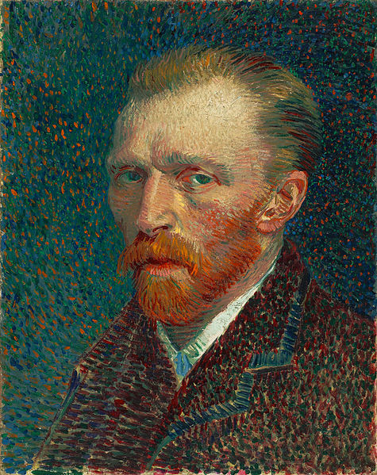
Вінсент Віллем ван Гог народився в селі Гроот-Зюндерт у провінції Брабант на півдні Нідерландів. Його батьками були Анна Корнелія Карбентус (дочка переплітача книг) та Теодор ван Гог, пастор Нідерландської реформаторської церкви. Йому дали ім'я на честь дідуся Вінсента ван Гога та народженого за рік до його появи на світ старшого братика, який помер в свій перший день життя.

Slide 3
Творча спадщина

Slide 4
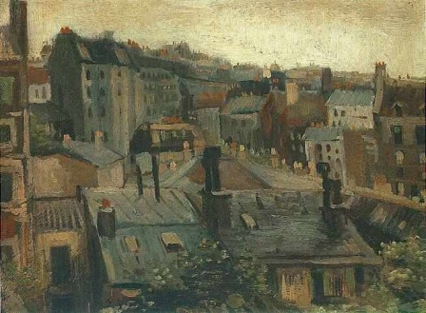
Вид на дахи і стіни будинку

Slide 5
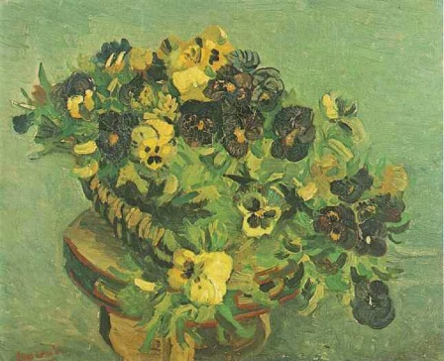
Натюрморт

Slide 6
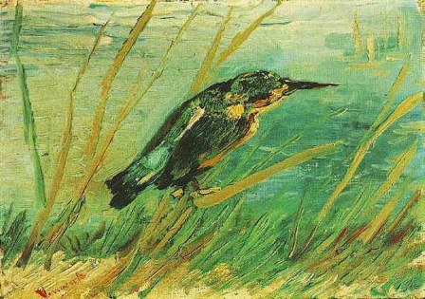
Король Рибалка

Slide 7
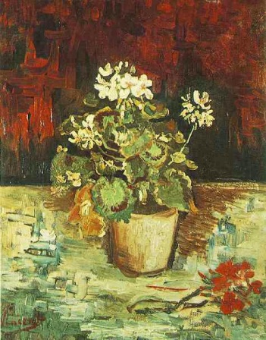
Герань в горщику

Slide 8
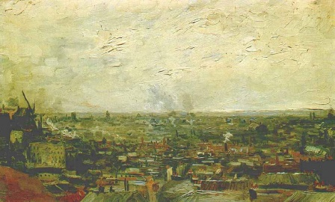
Вид на Париж з Монмартру

Slide 9
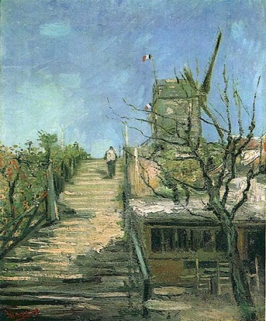
Вітряний млин на Монмартрі

Slide 10
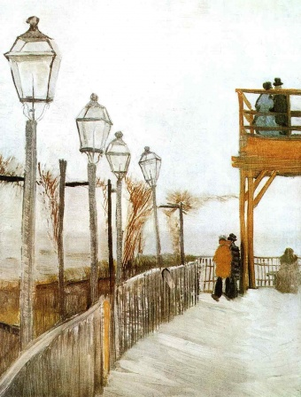
Монмартр

Slide 11
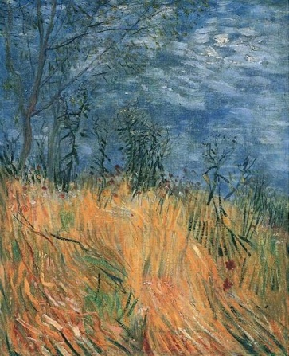
Пшеничне поле з маками

Slide 12
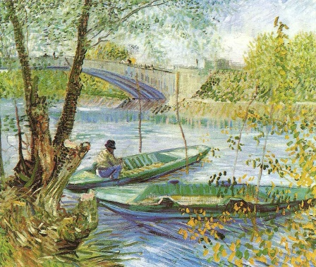
Рибалка навесні

Slide 13
ДЯКУЮ ЗА ПЕРЕГЛЯД

